Slide 1


שיעור מס' 4:
חיפוש בוליאני ושאילתות חכמות
הדרכה: ד"ר נחום שילה, מנכ"ל - גלובל אוסינט מודיעין עסקי בע"מ
עריכה: גב' רונית נחמיה – מפמ"רית מגמת מידע ונתונים, משרד החינוך

Slide 2
מהו חיפוש בוליאני?
חיפוש בוליאני (Boolean Searsch) הוא חיפוש בו נעשה שימוש בביטויים לוגיים כדוגמת "ו", "וגם", "או", "בלי" וכיו"ב (AND, OR, NOT, etc) על מנת לסנן תוצאות חיפוש במנועי החיפוש השונים באינטרנט.
האופרטורים הבוליאניים תקפים וישימים בכל השפות.
הכרת האופרטורים הבוליאניים תסייע לנו לנווט את דרכנו בתוך אוקיינוס המידע המצוי ברשת האינטרנט.

Slide 3
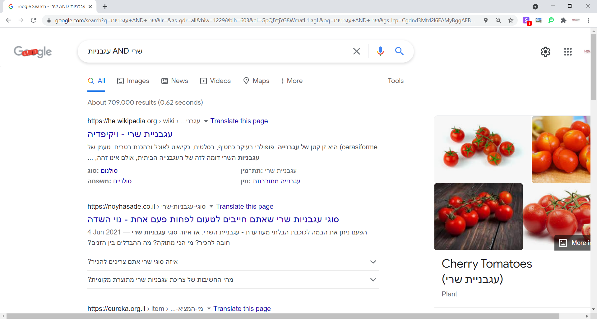
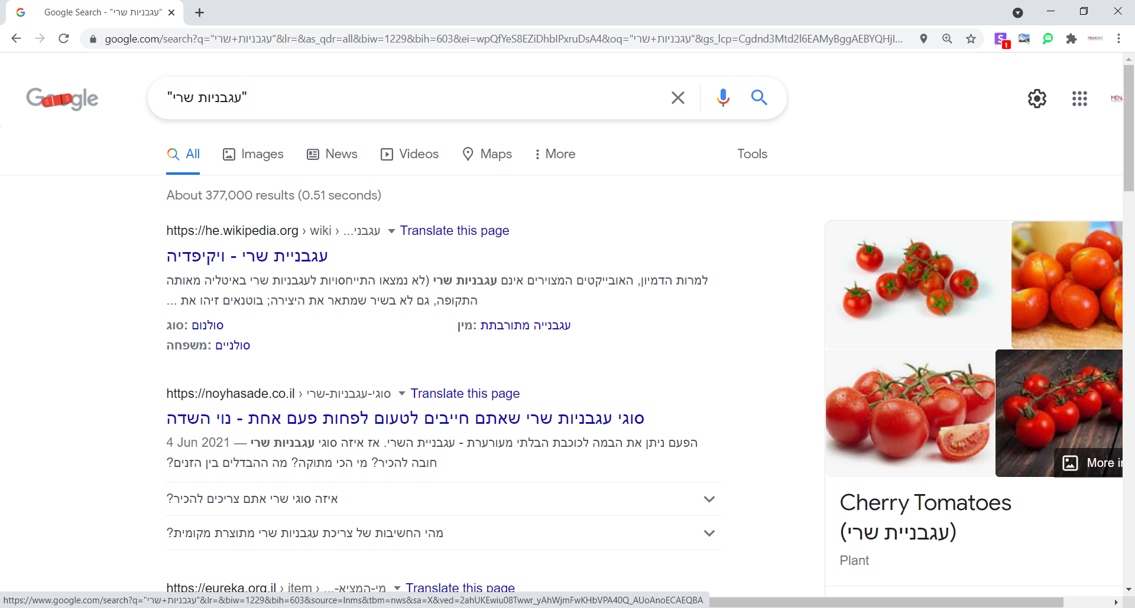
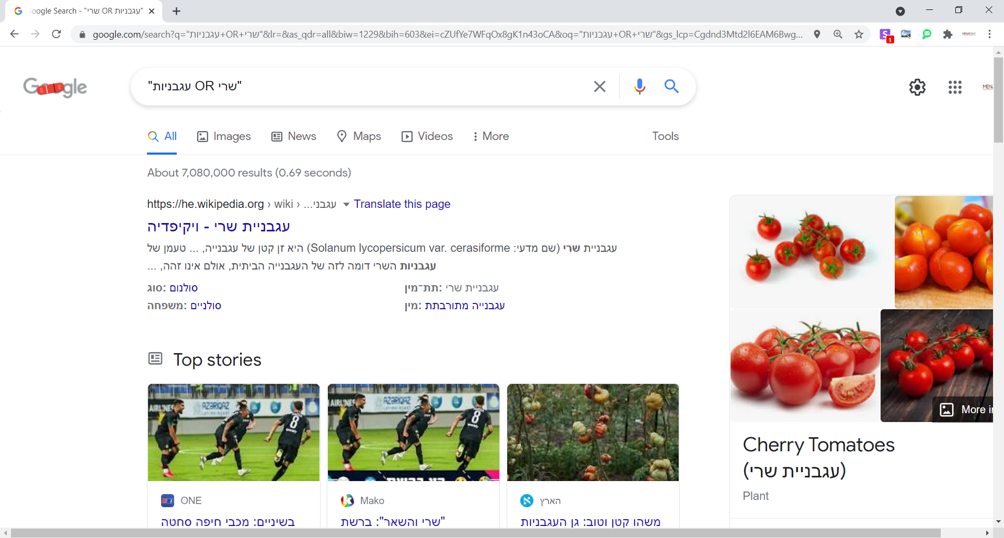
אופרטורים מנוגדים – AND מול OR
אופרטור AND מצמצם משמעותית את תוצאות החיפוש
שימוש במרכאות, תוך כדי יצירת מחרוזת, הוא מקרה מיוחד של חיפוש AND, אולם מצמצם עוד יותר את התוצאות כיוון שמביא רק כאלו בהן כל המחרוזת מופיעה.
לעומת זאת, שימוש באופרטור OR ירחיב משמעותית את תוצאות החיפוש
עגבניות AND שרי - 709,000 תוצאות
"עגבניות שרי" - 377,000 תוצאות
עגבניות OR שרי - 7.08 מיליון תוצאות

Slide 4
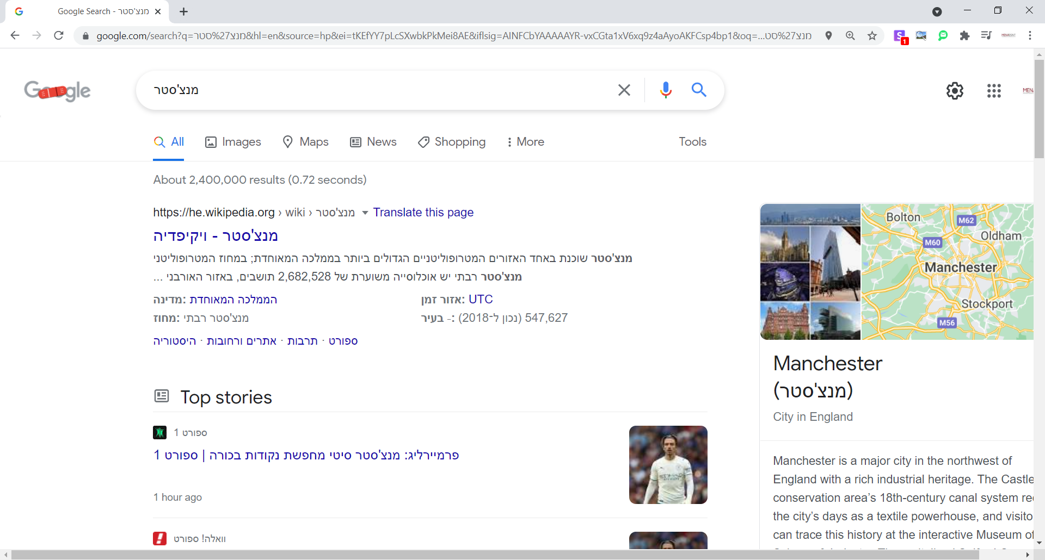
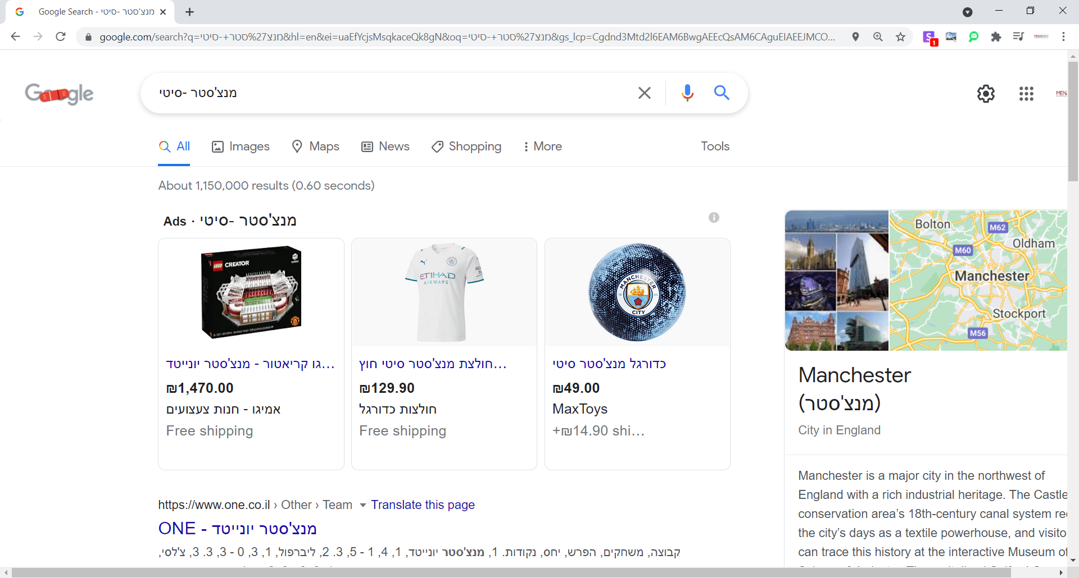
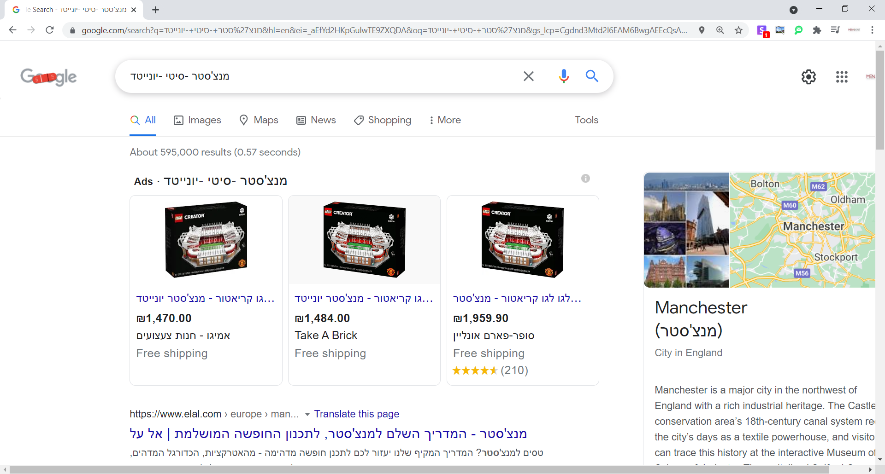
האופרטור NOT ("-")
האופרטור NOT, אשר במנועי חיפוש רבים מופיע כסימן החיסור ("-") מאתר תשובות בהן החלק ה"חיובי" של השאילתא מופיע ללא החלק ה"שלילי". השימוש באופרטור NOT יעיל במיוחד במקרים בהם קיים ביטוי מוכר שאנו רוצים "להיפטר" ממנו
דוגמא מאלפת היא העיר מנצ'סטר בבריטניה. בגוגל הרבה תשובות קשורות לשתי קבוצות הכדורגל של העיר – מנצ'סטר סיטי ומנצ'סטר יונייטד. מי שאינו חובב כדורגל, ישתמש באופרטור NOT בחפשו בגוגל ויקצץ 75% מהתוצאות !
חיפוש רק של מנצ'סטר
חיפוש מנצ'סטר ללא סיטי
חיפוש מנצ'סטר ללא סיטי וללא יונייטד

Slide 5
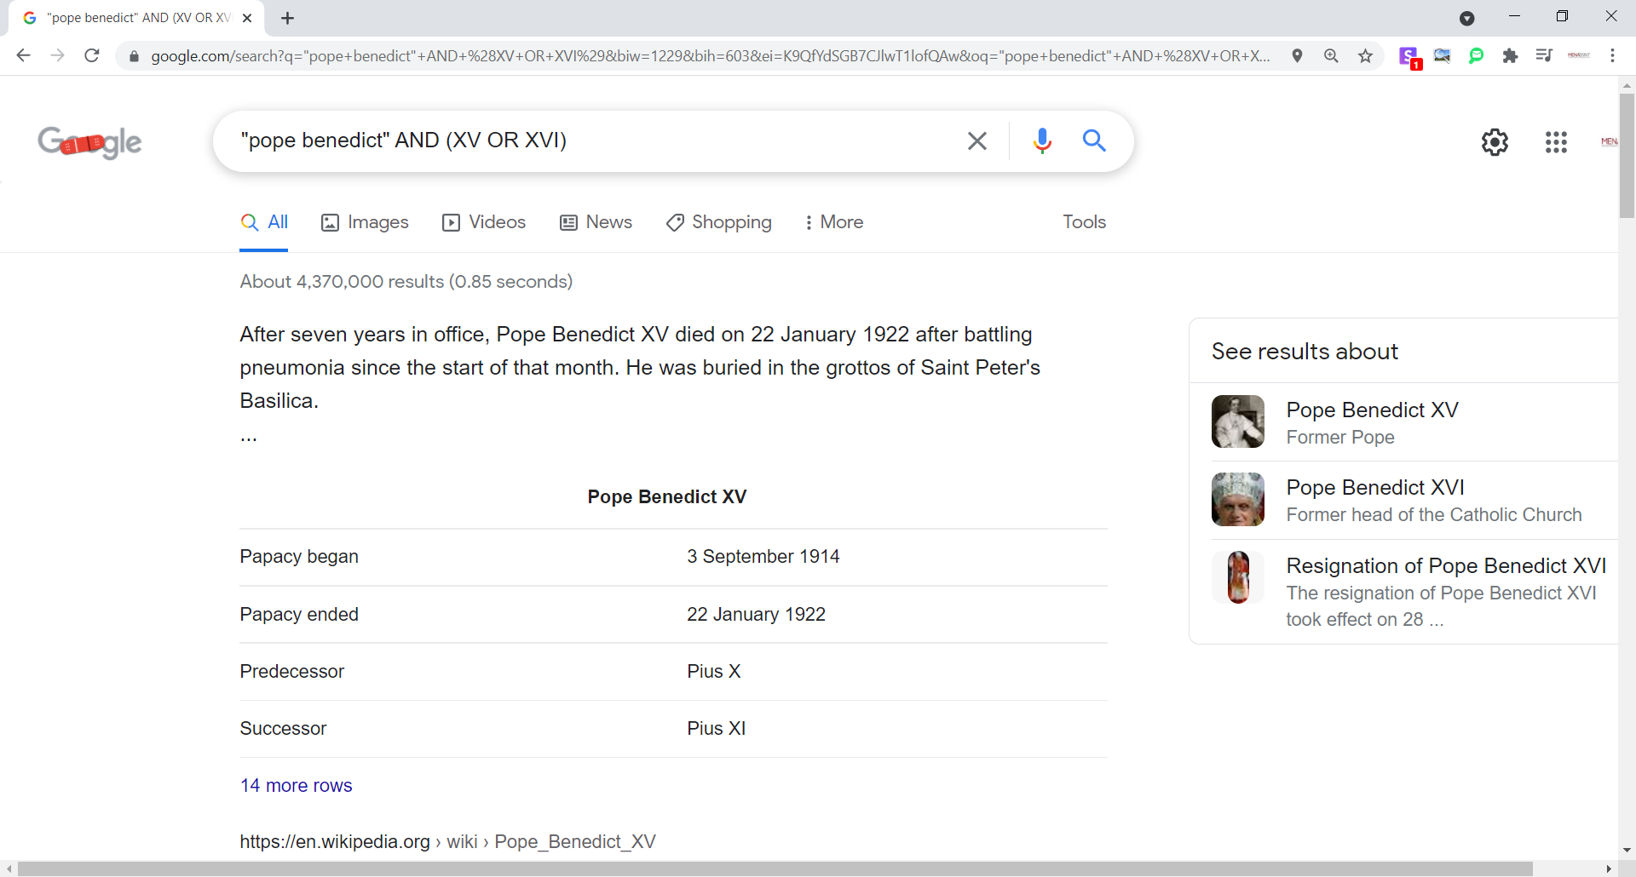
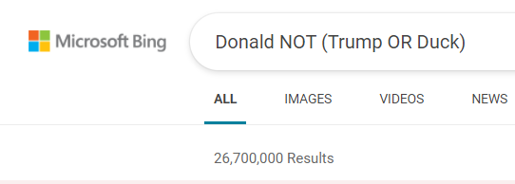
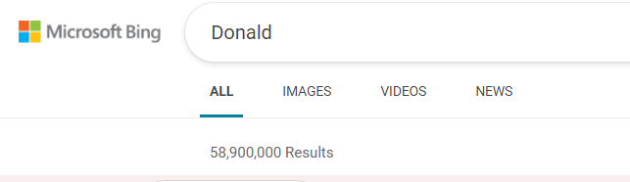
שילוב אופרטורים בוליאניים
ניתן לשלב בחיפוש אופרטורים בוליאניים, ממש כמו נוסחה מתמטית, שבה מתקיים "סדר פעולות חשבון" – הפעולות בתוך הסוגריים מתבצעות ראשונות
דוגמא 1: עד כה היו 16 אפיפיורים ששמם בנדיקטוס. אם נרצה לקבל בגוגל את כל התוצאות שבהם מופיעים רק הצירופים "האפיפיור בנדיקטוס ה-15" או הצירוף "האפיפיור בנדיקטוס ה-16" נחבר את השאילתה הבאה:
“Pope Benedict” AND (XV OR XVI)
דוגמא 2: במנוע החיפוש Bing אם נרצה לקבל את כל התוצאות של השם Donald אולם ללא הצירופים Donald Trump או Donald Duck נכתוב Donald NOT (Trump OR Duck) ובכך ניפטר מיותר ממחצית מהתשובות – 26.7 מיליון לעומת 58.9 מיליון

Slide 6
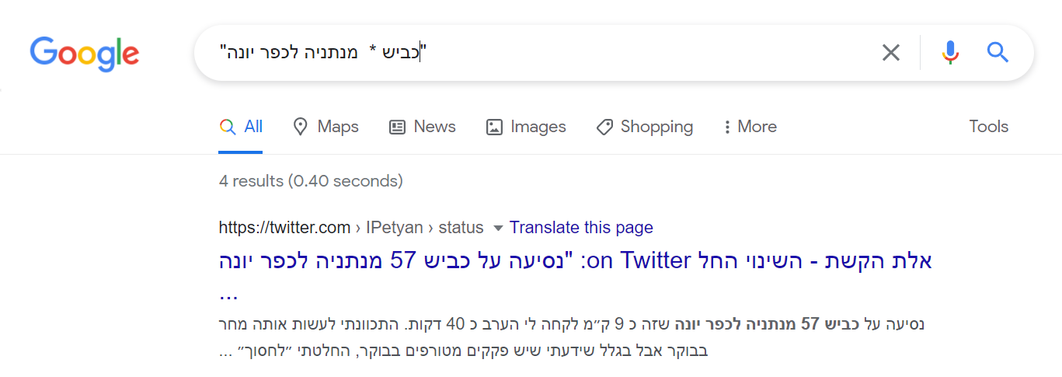
הכוכבית המשלימה - *
שימוש באופרטור "*" מאפשר לנו ליצור מחרוזות חסרות ותוך כדי חיפוש לגלות את החולייה החסרה במחרוזת. הכוכבית עוזרת לנו למצוא את המידע החסר !!! הדבר יעיל מאוד כשמחפשים שמות של מקומות או של אנשים.
דוגמא: אם אינני יודע מה מספר הכביש המוליך מנתניה לכפר יונה, אוכל ליצור מחרוזת "כביש * מנתניה לכפר יונה" ומנוע החיפוש כבר יגלה לי שמדובר בכביש מס' 57

Slide 7

שימוש ביצירות מוגנות בזכויות יוצרים ואיתור בעלי זכויות
השימוש ביצירות במהלך שידור זה נעשה לפי סעיף 27א לחוק זכות יוצרים, תשס"ח-2007. אם הינך בעל הזכויות באחת היצירות, באפשרותך לבקש מאיתנו לחדול מהשימוש ביצירה, זאת באמצעות פנייה לדוא"ל rights@education.gov.il

